Slide 1
ПОДНЕСЦИ У СТЕЧАЈНОМ ПОСТУПКУ
Драгана Кујунџић
саветник за правне послове
Агенција за лиценцирање стечајних управника

Slide 2
Писмена форма радње којом се странка обраћа судовима, другим државним органима, или организацијама које врше јавна овлашћења
Садржина и форма поднеска прописана је процесним нормама којима су регулисани судски и управни поступци
Посебне одредбе за поједине радње - поднеске (тужба, одговор на тужбу, жалба и др)
Правила писања поднеска:
Општа процесна правила којима је прописана садржина поднеска
Посебна процесна правила која важе за конкретни поднесак (уколико су таква правила прописана)

Slide 3
Обавезни елементи поднеска:
Заглавље
Садржина изјаве
Потпис подносиоца

Slide 4
Заглавље поднеска садржи означење надлежног суда, односно органа коме се поднесак упућује (адресат поднеска), означање странака и њихових законских заступника и пуномоћника са свим подацима за идентификацију, као и означање законског или уобичајеног назива радње која се предузима (тужба, молба, жалба, приговор и сл). Поднесци у грађанским судским поступцима садрже и означење предмета спора, вредности предмета спора, као и број примерака и прилога

Slide 5
Садржина изјаве – поднеска чини изјава која се упућује адресату. Изјава је одређена, јасна и разумљива. Захтев у поднеску треба да буде прецизно и јасно формулисан

Slide 6
Потпис подносиоца је својеручни потпис странке, односно особе која поднесак упућује. Уколико поднесак саставља и упућује адвокат, уобичајено је да име странке буде само исписано, а адвокат на маргини заглавља ставља отисак свог штамбиља и потписује поднесак својим потписом или то чини као пуномоћник. Уколико се раније није легитимисао као пуномоћник странке, адвокат је дужан да уз поднесак приложи и пуномоћје

Slide 7
Поднесци се предају адресату у:
једностраначким поступцима у једном примерку
двостраначким или вишестраначким поступцима у оноликом броју примерака колико је лица у страначким улогама, с тим што се додаје и један примерак за самог адресата
Прилози поднеска су исправе којима се доказује истинитост тврђења која су садржана у поднеску. Прилози су означени у самом поднеску и, по правилу, предају се у оном броју колики је и број примерака поднеска. Прилози се могу предати у оригиналу, овереном препису, обичној фотокопији и у обичном препису, што треба навести у поднеску

Slide 8
''Правило од пет редова'' – избећи непрекидни текст с више од пет редова (осим ако за то не постоји добар разлог)
Чињенични наводи се ређају логичким редоследом, следећи хронологију догађаја. За сваки поједини чињенични навод, односно групу чињеничних навода у поједином ставу поднеска, означити доказна средства која се нуде. Чињенични наводи јасно се одвајају од понуђених доказа. Доказна средства која се нуде за сваки поједини став јасно и прецизно се означавају
Формулација захтева у потпуности одређена и опредељена, како у субјективном, тако и у објективном смислу. Део поднеска у коме је формулисан захтев јасно је одвојен од остале садржине поднеска, и то исписивањем назива радње чије се доношење предлаже. Кад у поднеску има више захтева, сваки захтев се нумерише арапским бројевима

Slide 9
Примена закона у стечајном поступку

Slide 10
Закон о стечају („Сл. гласник“ бр. 104/2009, 99/2011 - др. закон, 71/2012 - одлука УС и 83/2014) – примарна примена
Закон о парничном поступку („Сл. гласник“ бр. 72/2011, 49/2013-одлука УС и 74/2013-одлука УС и 55/2014) – супсидијарна примена

Slide 11
Поднесци у судском поступку

Slide 12
Поднесци у стечајном поступку
предлог за покретање стечајног поступка
пријава потраживања
листа признатих и оспорених потраживања
нацрт решења за главну деобу
жалба
други поднесци

Slide 13
Циљ стечајног поступка
Најповољније колективно намирење стечајних поверилаца у што краћем року са што мање трошкова

Slide 14
Oбјављивањем поднесака одмах по пријему на јавном порталу надлежног привредног суда омогућава се да јавност буде упозната о току стечаја

Slide 15
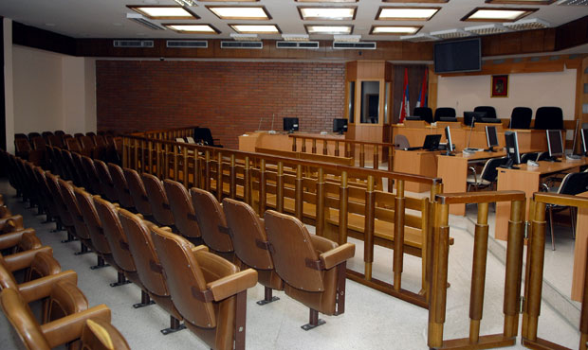
Члан 56. Закона о стечају
Овлашћени предлагач подноси потписан предлог за покретање стечајног поступка са доказима надлежном суду

Slide 16
Предлог за покретање стечајног поступка
Уредан
Потпун
Стечајни разлог
Рочиште

Slide 17
Предлог за покретање стечајног поступка
Неуредан и непотпун
Повлачење
По налогу суда достављен уредан и потпун
Стечајни разлог
Рочиште
Решење о одбацивању
По налогу суда није достављен уредан и потпун
Овлашћени предлагач до момента наступања правних последица стечаја
Решење о обустави

Slide 18
Пријава потраживања
Повериоци пријаве потраживања подносе надлежном суду у писаном облику
Свој захтев из пријаве поверилац опредељује у складу са чл. 192. и 98. Закона о парничном поступку, којима су прописани садржина тужбе, односно садржина и форма судског поднеска

Slide 19
Листа утврђених и оспорених потраживања
Стечајни управник утврђује основаност, обим и исплатни ред сваког потраживања и о томе сачињава листу признатих и оспорених потраживања.

Slide 20
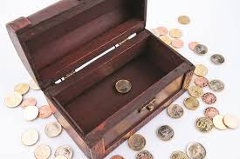
Нацрт решења за главну деобу
Одређује се коначна листа свих поверилаца чије се потраживање намирује из стечајне масе
Одређује се износ у коме ће потраживање измирити
Означава се исплатни ред у коме ће се исплата поверилаца спровести

Slide 21
Правни лек у стечајном поступку
Начело двостепености у стечајном поступку
Жалбe се изјављује против првостепеног решења
Жалба не задржава извршење решења

Slide 22
ХВАЛА НА ПАЖЊИ!

